Slide 1
昇腾CANN异构计算架构

Slide 2
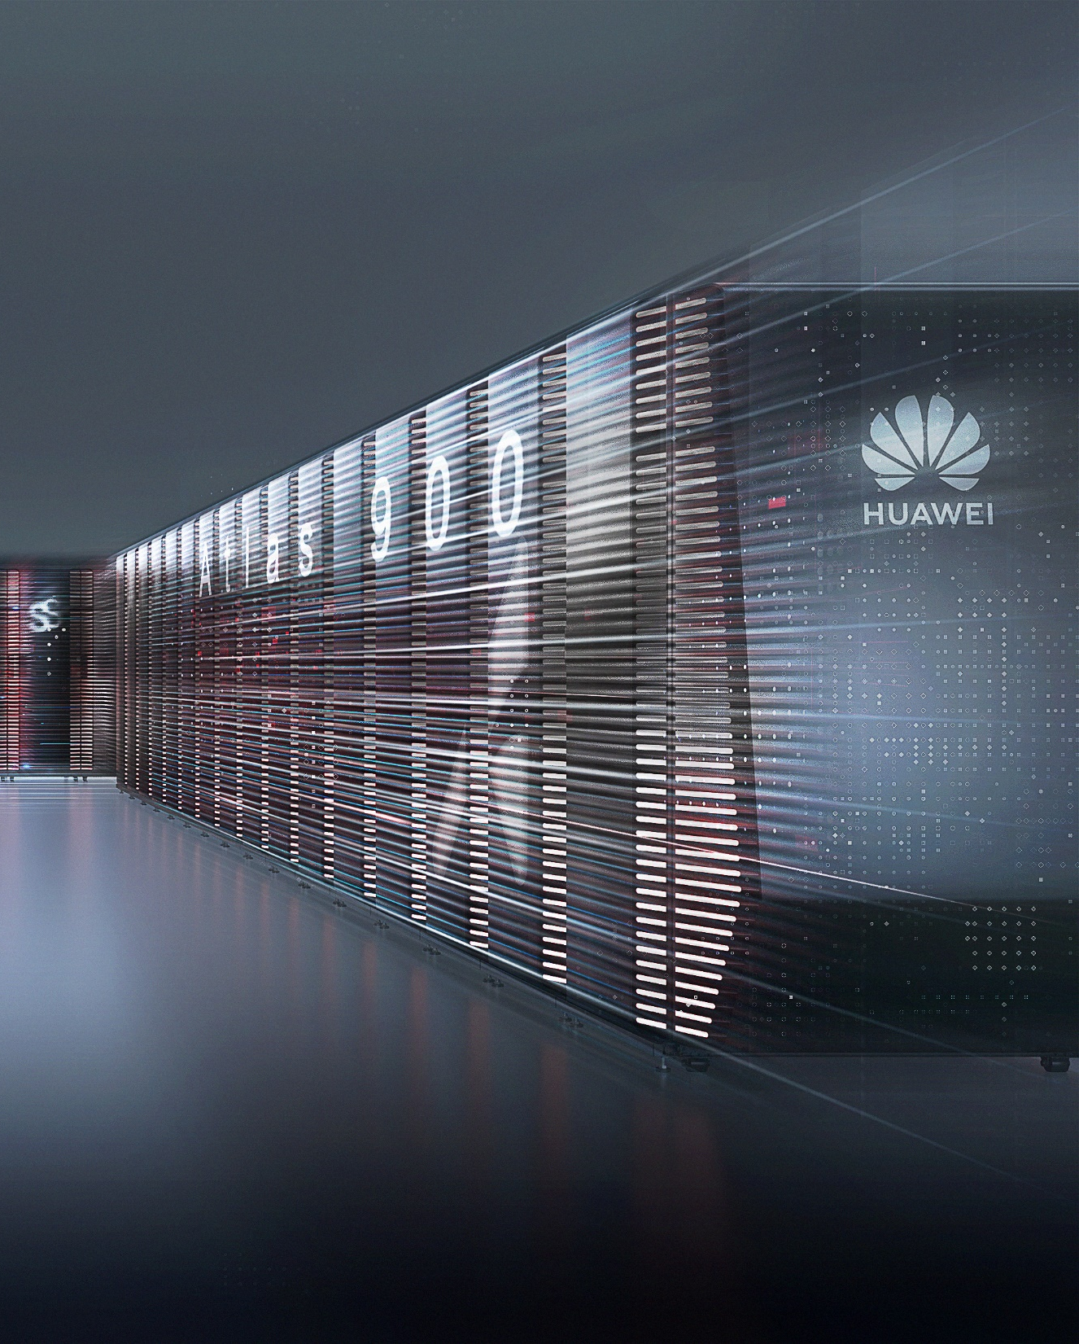
目 录
TABLE OF CONTENTS
1
华为AI全栈解决方案
2
理解推理应用开发

Slide 3


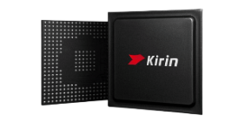
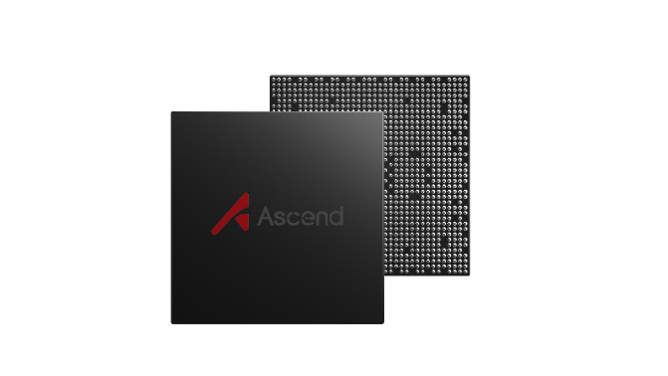

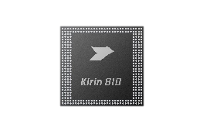
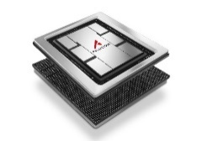

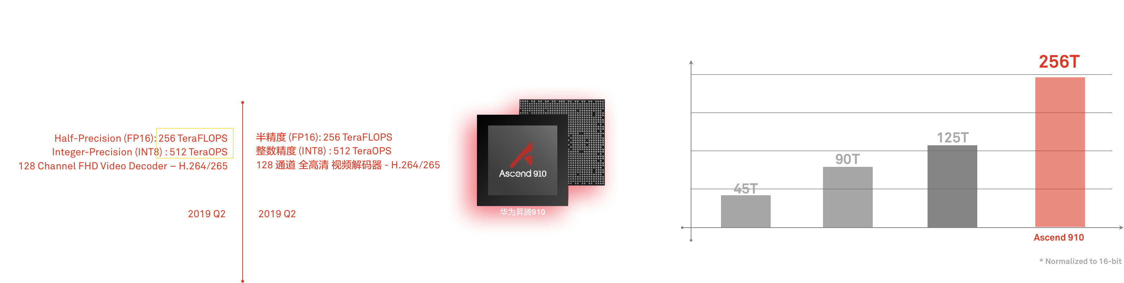
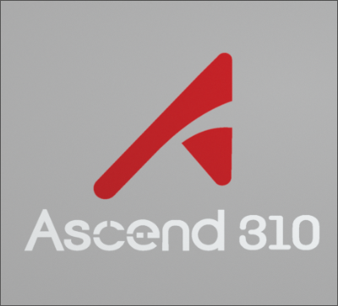
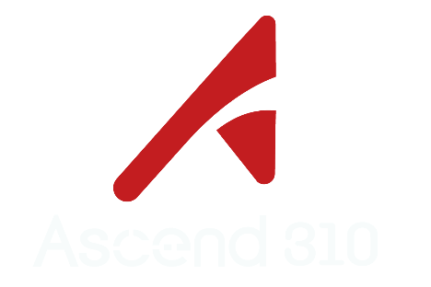
华为AI全栈解决方案
HiAI Service
General APIs
Advanced APIs
Pre-integrated Solutions
应用使能
ModelArts
全流程服务，分层API和预集成方案
HiAI Engine
端、边、云独立协同的统一训练和推理框架
AI框架
MindSpore
TensorFlow
PyTorch
PaddlePaddle
…
降低核心代码量20%,效率提升50%以上
计算加速库、芯片算子库和高度自动化的算子开发工具
芯片使能
CANN*
Compute Architecture for Neural Network
应对算子多样性，开发效率提升3倍
基于统一、可扩展架构的系列化AI IP和芯片
芯片
终端设备
边缘计算
云服务
Nano – Tiny – Lite - Mini
Mini / Multi-Mini
Ascend
Ascend Max
20 MOPS ~ 20 TOPS 1mW ~ 10W
10~100 TOPS 3~100W
200+ TOPS 200W+
耳机、手机、便携机、摄像头、TV、VR…
汽车、边缘计算服务器…
数据中心…
Hi3796C
Notes:
华为提供开放的AI解决方案，使能差异化特性。
基于统一、可扩展的达芬奇AI芯片架构，可覆盖从终端设备、边缘计算到云服务的全场景，提供从20MOPS到200TOPS的不同算力。
除了AI芯片，华为还提供全栈解决方案：
芯片算子库和自动化算子开发工具CANN，应对不断增长的算子多样性，提升开发效率提升3倍；
MindSpore训练和推理框架，降低核心代码量20%，效率整体提升50%以上；
以及ModelArts提供分层API和预集成，使能应用的全流程服务。
这里只是整体架构，接下来我们会针对CANN层做详细介绍。

Slide 4
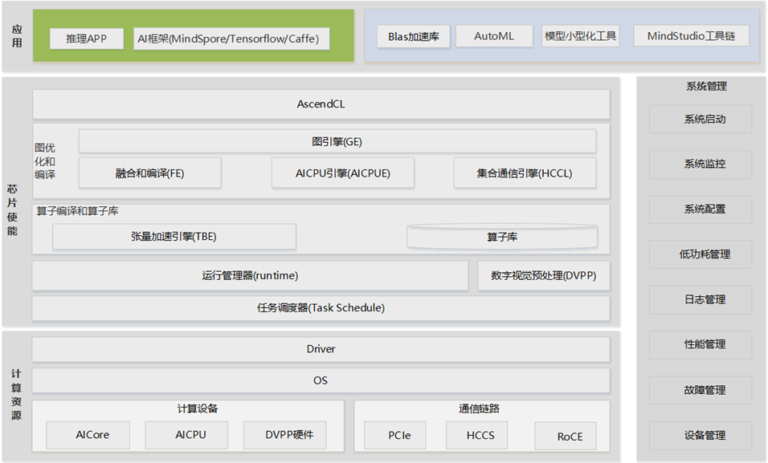
CANN层：AI异构计算架构
芯片使能层
计算资源层
Notes:
CANN是华为公司针对AI场景推出的异构计算架构，通过提供多层次的编程接口，支持用户快速构建基于Ascend平台的AI应用和业务。
其中，计算资源层为CANN提供实际的算力支持，这里包含了计算设备、通信链路、操作系统以及驱动。在计算设备中，AICore负责执行NN类算子，AICPU负责执行CPU算子，DVPP负责执行图像、视频的编解码以及预处理；在通信链路中，通过PCIe接口实现NPU间或NPU与CPU之间的高速互联，HCCS用于实现芯片间的缓存一致性功能，而RoCE则用于实现芯片家内存RDMA功能。
芯片使能层实现了解决方案能力对外开放，以及基于计算图的业务流的控制和运行。其中：
AscendCL是昇腾计算语言，是一套开放的编程框架，提供了对下层运行时资源的管理、模型及算子的加载与执行、媒体数据处理、图管理等API库，可用于开发神经网络推理应用。
在计算图的优化和编译层面，CANN提供了统一的IR接口对接不同的前端，支持针对MindSpore、TensorFlow以及CAFFE表达的计算图进行解析、优化和编译，提供了针对后端计算引擎最优化的部署能力。其中Graph Engine（GE）是图编译和运行的控制中心，Fusion Engine（FE）管理算子的融合规则，AICPU Engine管理AICPU算子的信息，集合通信引擎HCCL则管理集合通信相关算子。
在算子编译和算子库层面，CANN中预置了一系列高性能算子供上层计算图调用。但是和数学公式以及模型算法一样，算子也是层出不穷或者可以说无穷无尽的，CANN中的算子库无法穷举所有算子，故而提供了TBE自定义算子开发工具。
CV领域是当前AI业界一个炙手可热的话题，而当提及CV类应用或模型，必然离不开对图像视频数据的预处理。CANN提供了一套数字视觉预处理专用接口，通过AscendCL系列接口开放给用户进行调用，能够实现对视频、图像的编解码以及视觉增强能力。
运行管理器Runtime为神经网络的任务分配提供资源管理通道。
任务调度器Task Schedule提供计算图任务序列的管理和调度、执行。这两者相对较底层，后边不再过多介绍。
应用层包括基于Ascend平台开发的各种应用，以及Ascend提供给用户进行算法开发、调优的应用类工具。这里应用层指的是广义的应用层，是对下层CANN层进行调用的层面。
其中既包含基于AscendCL提供的API构建的推理应用，也包含各类AI框架，诸如MindSpore、TensorFlow、Caffe等。
除此之外，AutoML工具是基于MindSpore自动学习工具，根据昇腾芯片特点进行搜索生成亲和性网络，充分发挥昇腾性能
模型小型化工具能够实现对模型进行量化，加速模型
MindStudio是提供给开发者的集成开发环境和调试工具，可以通过MindStudio进行离线模型转换、离线推理算法应用开发调试、算法调试、自定义算子开发和调试、日志查看、性能调优、系统故障查看等。

Slide 5
目 录
TABLE OF CONTENTS
1
华为AI全栈解决方案
2
理解推理应用开发

Slide 6
从推理应用结构角度
推理应用
用AscendCL实现
神经网络模型
用Mindspore、TensorFlow等实现
神经网络算子
用TBE工具实现
Notes:
在神经网络模型的实际运用中，不是模型训练完成，给出精度数据就结束了，最终目的是要编写有实际使用价值的应用，这部分内容可能是高校教学中不太看重的内容，但是在工业界或商用场景下显得尤为重要。
在华为的AI全栈开发过程中，推理应用（纯粹推理，不训练）由AscendCL接口实现；神经网络模型则由Mindspore来构建（也支持TensorFlow）；打开神经网络模型观察其内部结构，其实是由一个个计算节点（算子）组成的计算图，这些算子可以由TBE自定义算子开发工具来实现。

Slide 7
从开发流程角度
训练深度神经网络模型
（用Mindspore或TensorFlow均可）
原有教学实验
产出物：预训练模型
将预训练模型通过atc工具转换成AscendCL专用模型
产出物：.om离线模型
华为昇腾内容
将预训练模型通过atc工具转换成AscendCL专用模型
产出物：推理应用

Slide 8
从开发环境使用角度
华为云Ai1S虚拟机
Ubuntu18.04x86操作系统
Driver、Firmware、NNRT包
AscendCL推理应用

Slide 9
代码托管
推理应用开发前，请从https://gitee.com/ascend/samples
代码仓fork一个自己的分支进行开发，
规范：
https://gitee.com/ascend/samples/blob/master/CONTRIBUTING_CN.md
开发完成之后提交Pull Request到主仓，华为会有专门的集成测试进行代码验证，能通过集成测试即合格，但只有立意新颖、代码规范、文档齐全、可操作性强的提交才会被认定为优秀。
Notes:
AscendCL应用开发快速入门体验：
https://ascend.huawei.com/zh/#/college/onlineExperiment/codeLabAcl/acl
应用开发教程：
https://education.huaweicloud.com/courses/course-v1:HuaweiX+CBUCNXA024+Self-paced/about?isAuth=0&cfrom=hwc
资料：
https://support.huaweicloud.com/devg-cpp-cann202infer/atlasdevelopment_01_0001.html
https://support.huaweicloud.com/devg-Python-cann202infer/atlaspython_01_0002.html

Slide 10
教学课件素材/视频/实验/案例
视频课程：
昇腾CANN解决方案介绍：https://education.huaweicloud.com/courses/course-v1:HuaweiX+CBUCNXA022+Self-paced/about?isAuth=0&cfrom=hwc
200DK环境搭建：https://education.huaweicloud.com/courses/course-v1:HuaweiX+CBUCNXA023+Self-paced/about?isAuth=0&cfrom=hwc
云环境搭建：https://education.huaweicloud.com/courses/course-v1:HuaweiX+CBUCNXA025+Self-paced/about?isAuth=0&cfrom=hwc
CANN应用开发（初级）：https://education.huaweicloud.com/courses/course-v1:HuaweiX+CBUCNXA024+Self-paced/about?isAuth=0&cfrom=hwc
CANN应用开发（高级）：https://education.huaweicloud.com/courses/course-v1:HuaweiX+CBUCNXA040+Self-paced/about?isAuth=0&cfrom=hwc
TensorFlow训练脚本迁移与调优：https://education.huaweicloud.com/courses/course-v1:HuaweiX+CBUCNXA039+Self-paced/about
实验：
应用案例实验：https://gitee.com/ascend/samples/wikis/%E6%A6%82%E8%BF%B0?sort_id=3524677
AscendCL快速入门Jupyter实验：https://ascend.huawei.com/zh/#/college/onlineExperiment/codeLabAcl/acl
应用案例：
https://ascend.huawei.com/zh/#/software/mindx-sdk?tab=2

Slide 11
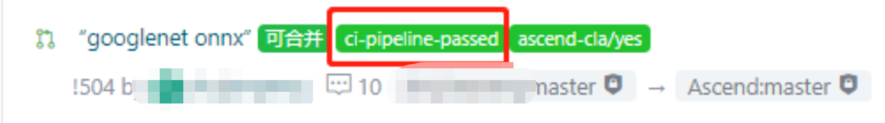
To Do:
注册华为云账号，学习相关视频教程；
注册码云（Gitee）账号，从https://gitee.com/ascend/samples这个仓fork一个自己的分支进行推理应用开发
华为云账号和码云账号信息发送给助教，请助教帮忙登记
开展模型训练，训练结束后利用华为云Ai1S或Atlas200DK完成推理应用开发，包括：
* 垃圾识别
https://gitee.com/ascend/samples/wikis/%E5%9E%83%E5%9C%BE%E5%88%86%E7%B1%BB%E5%BC%80%E5%8F%91%E5%AE%9E%E6%88%98%EF%BC%88%E4%BB%8E%E8%AE%AD%E7%BB%83mindspore%E5%88%B0%E6%8E%A8%E7%90%86%E7%AB%AF%E5%88%B0%E7%AB%AF%EF%BC%89?sort_id=3425759
*基于昇腾AI的黑白老电影原彩重现 （可选）
https://gitee.com/ascend/samples/wikis/%E5%9F%BA%E4%BA%8E%E6%98%87%E8%85%BEAI%E7%9A%84%E9%BB%91%E7%99%BD%E8%80%81%E7%94%B5%E5%BD%B1%E5%8E%9F%E5%BD%A9%E9%87%8D%E7%8E%B0--%E5%9B%BE%E5%83%8F%E5%88%B0%E5%9B%BE%E5%83%8F?sort_id=3386616
* 自选任务训练（可选）
3. 应用编写结束后，提交Pull Request，华为侧会自动对代码进行初步验收测试，验收通过则为合格，请助教统计完成情况。

Slide 12
学习和应用中的问题
针对华为设备的使用问题，昇腾CANN的理解问题，软件安装方面等问题，到昇腾论坛上进行提问，可注明是xx大学教学活动，https://bbs.huaweicloud.com/forum/forum-726-1.html
针对应用编写过程中出现的问题，以及代码提交方面的问题，提问题到对应仓的ISSUE
应用：https://gitee.com/ascend/samples/issues
samples仓中的代码可供学习和参考，但请勿直接复制和抄袭，里边的代码都是经过一定工程化后的产物，而每个人自己实现的代码肯定都有自己的风格和思考在其中，不应和示例代码雷同。
代码提交之后，华为侧会有专门的代码重复率检查，与示例代码之间比对结果超过一定重复率的代码会被认定为抄袭，告知责任教师。对学生提交的代码之间的雷同，只认定第一个提交的为原件，其余全认定为抄袭。

Slide 13

昇腾开发者社区
http://ascend.huawei.com

